Slide 1
Поздравляем с праздником, Праздником-проказником. Никому не надоели Шутки первого апреля, А скорей наоборот – Посмеяться рад народ.
Группа «Сказка»
1 апреля, 2015

Slide 2
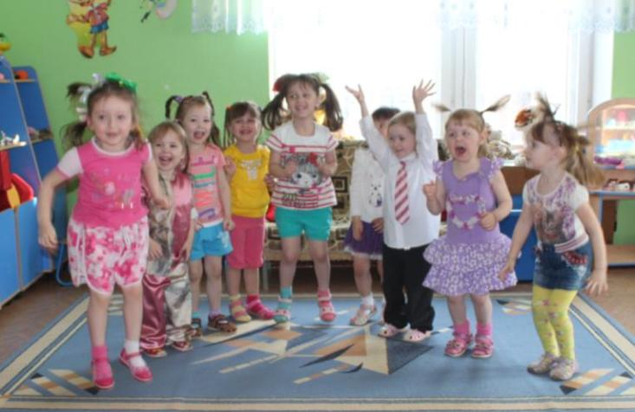
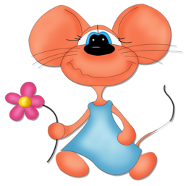
В группе «Сказка» сегодня целый день был слышен детский смех. Наконец пришёл День Смеха! Мы очень ждали и готовились к этому празднику – разучивали шуточные частушки, стихи, песни.

Slide 3
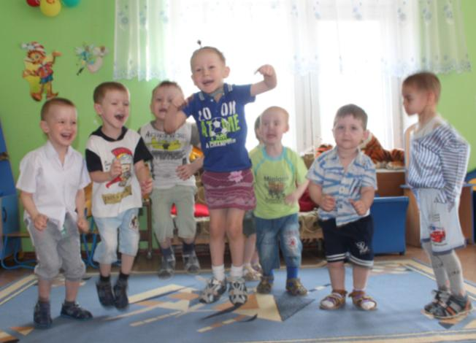
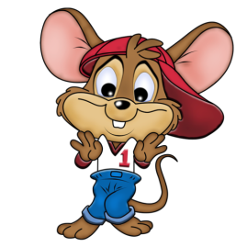
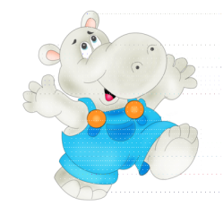
Родители постарались необычно нарядить своих деток и от этого настроение было ещё выше.

Slide 4
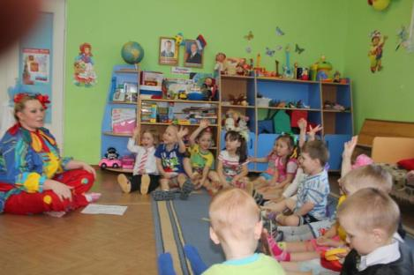
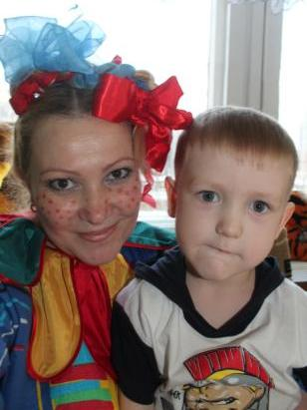
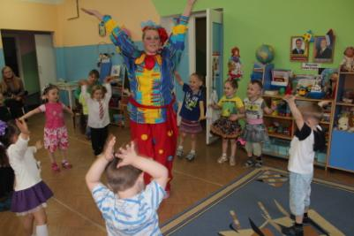
В гости в группу пришла клоунесса Чупа чупс. И тут началось....
И дети, и родители с удовольствием участвовали в состязаниях, розыгрышах.

Slide 5
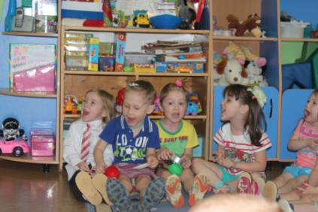
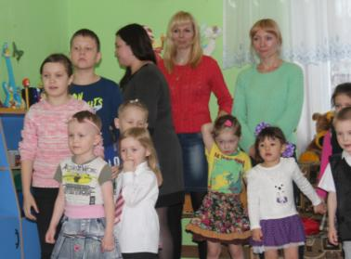
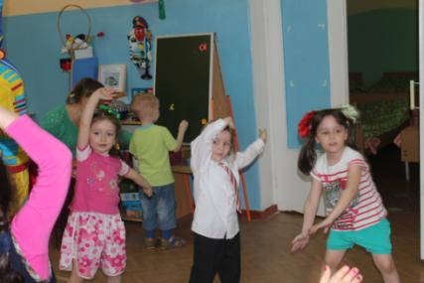
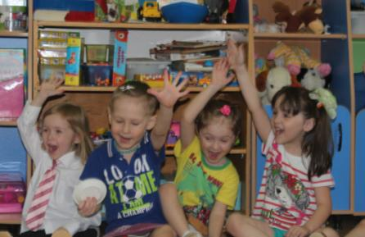
Ну что, детвора, а вы любите играть? Тогда похлопайте. Шутить, смеяться, хохотать? Тогда потопайте.

Slide 6
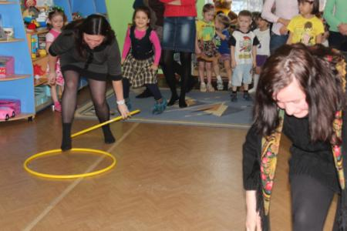
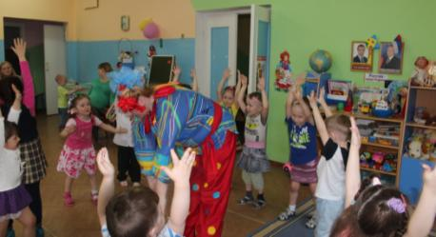
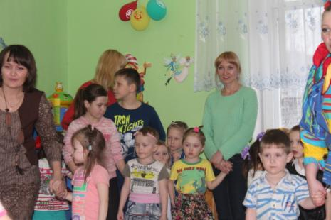
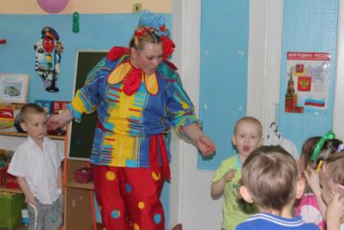
Поиграли в игры «Люблю, не люблю», «Найди свою шапку», «Съедобное, несъедобное», «А где конфеты?». Танцевали задорные танцы, пели частушки.

Slide 7
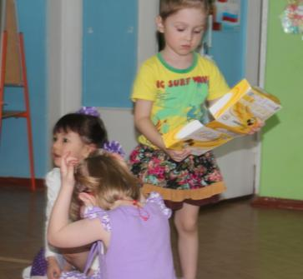
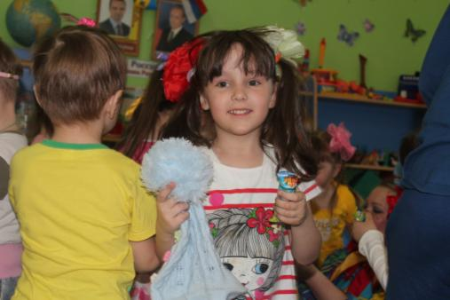
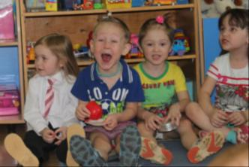
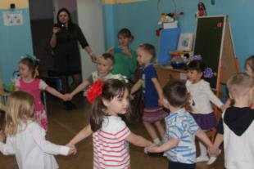
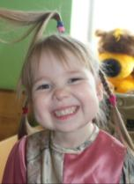
Ну а когда нашли клад с конфетами радости прибавилось ещё больше.
Зря Чупа - чупс пыталась спрятать их, пришлось делиться!!!

Slide 8
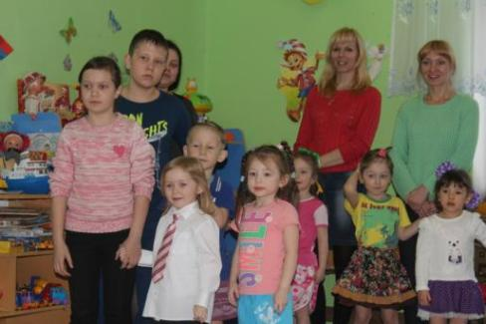
Мы получили от праздника заряд энергии, позитивный настрой, море улыбок и теплоты. Вот бы почаще проводились такие смешные праздники! Спасибо всем! ХА-ХА-ХА!!!
Нам живётся лучше всех Потому что с нами смех! С ним нигде не расстаёмся, Где б мы ни были – смеёмся!

